Slide 1
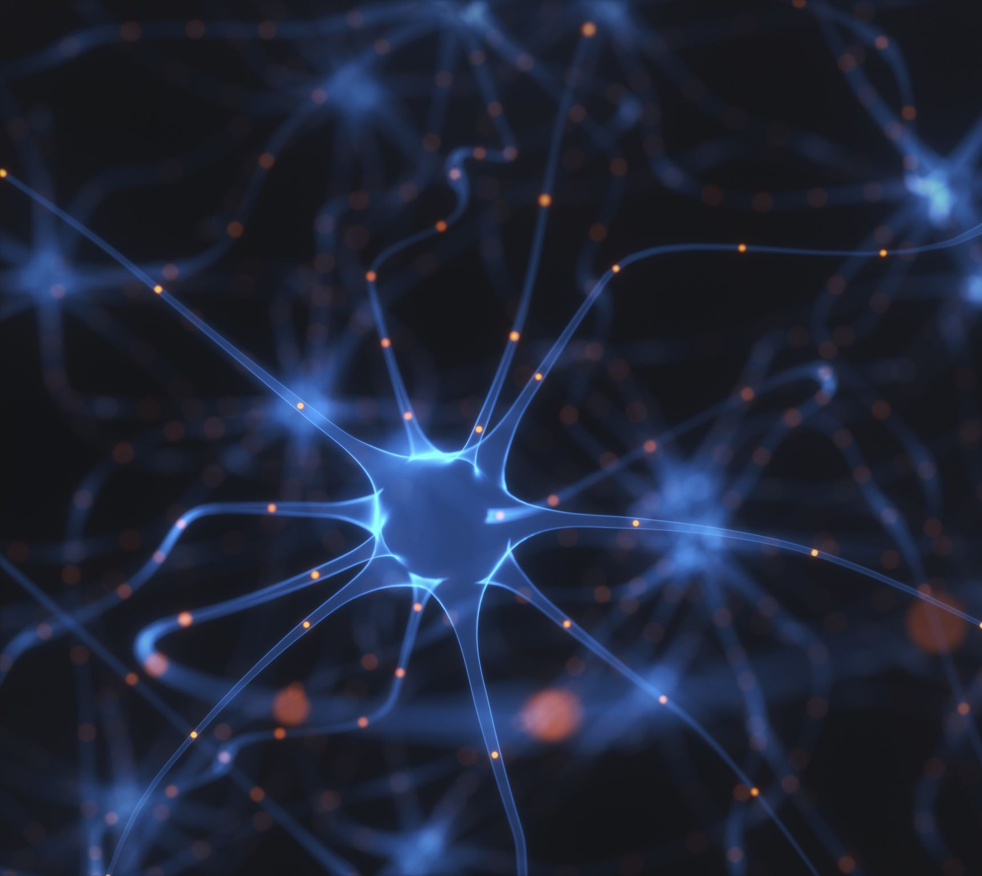
IVZDEL zadanie č.8
Norbert Matuška

Slide 2
Celoplošné testovanie - čo na to odborníci?
Pomôže to identifikovať "ohniská" a najinfekčnejšie miesta
Testy nemusia byť stopercentné
"Dobrovoľné" testovanie nemusí byť také dobrovoľné
PCR testy sú veľmi citlivé (dokážu zachytiť pozitívnosť aj po dlhšom prekonaní)

Slide 3
Celoplošné testovanie - čo na to politici?
Rozličné názory
Niektorí politici šíria hoaxy, niektorí to podporujú
Veľa pochybností o účinnosti (šanca nakazenia na testovacom mieste)
Prezidentka nebola informovaná, to napomohlo k pochybnostiam o testoch a o plánoch vlády

Slide 4
Hoaxy
5G siete a čipovanie ľudí
Veľký plán vlády odpočúvať ľudí a ovládať ich
Na Covid-19 nikto nezomrel
Vláda potrebovala cez prvú vlnu lock-downu nabiť svojich sledovacích holubov
Losovanie pozitívnych výsledkov na testovacích miestach

Slide 5
Zdroje
Hlavne sa vyhýbať článkom, ktoré vyjadrujú svoj názor a je jasné, že nie sú objektívne
Reputácia

